Slide 1
基礎電腦圖學 Project1
B10632004 洪偉捷 四資工三甲

Slide 2
動作清單 與 shader清單
動作(9) | Shader(11) | 其他(2)
Walk | Normal | Skybox
Clap jump | Reflection/ Refraction | Instance rendering(1000把劍)
Punch front | Vertical Tower | 火球柏林噪音模擬
Floor action | Horizontal Lightening | Shadow map
Stretching | Vertical Lightening
Sorry Sorry | Negative(負片)
Ballet(芭蕾) | Grayscale(灰階)
Punch land | Gaussian blur(高斯模糊)
Shoot sword | Sharpen(銳化)
 | Edge detection
 | Cycle

Slide 3
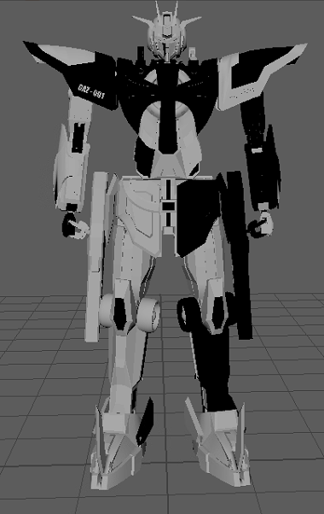
機器人介紹
這是GAZ-01型號的鋼彈
右邊是可以動的關節

Slide 4
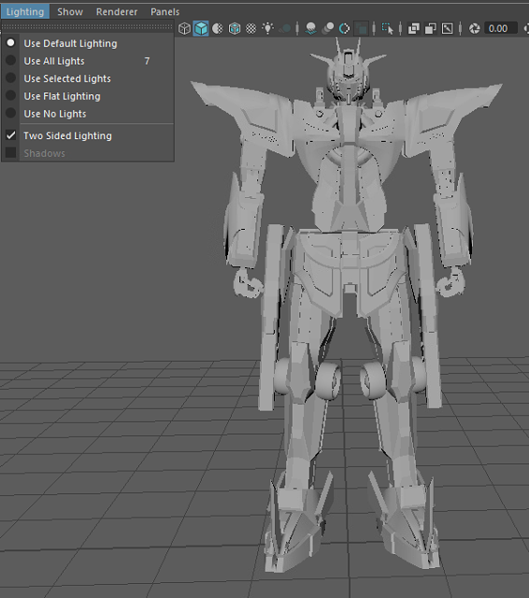

Slide 5
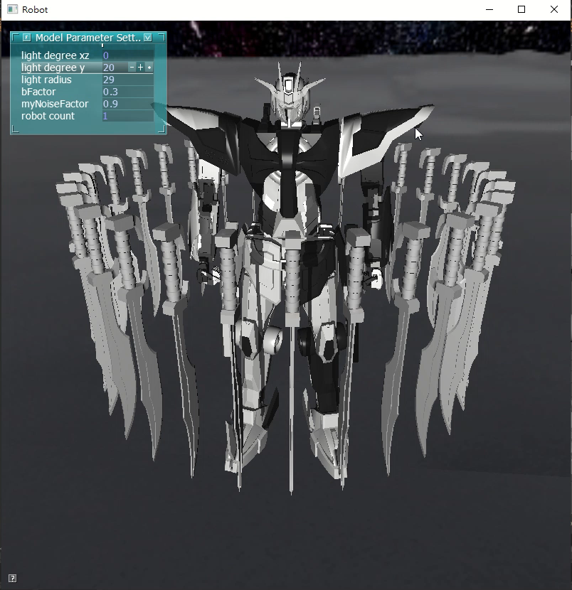
Shadow map

Slide 6
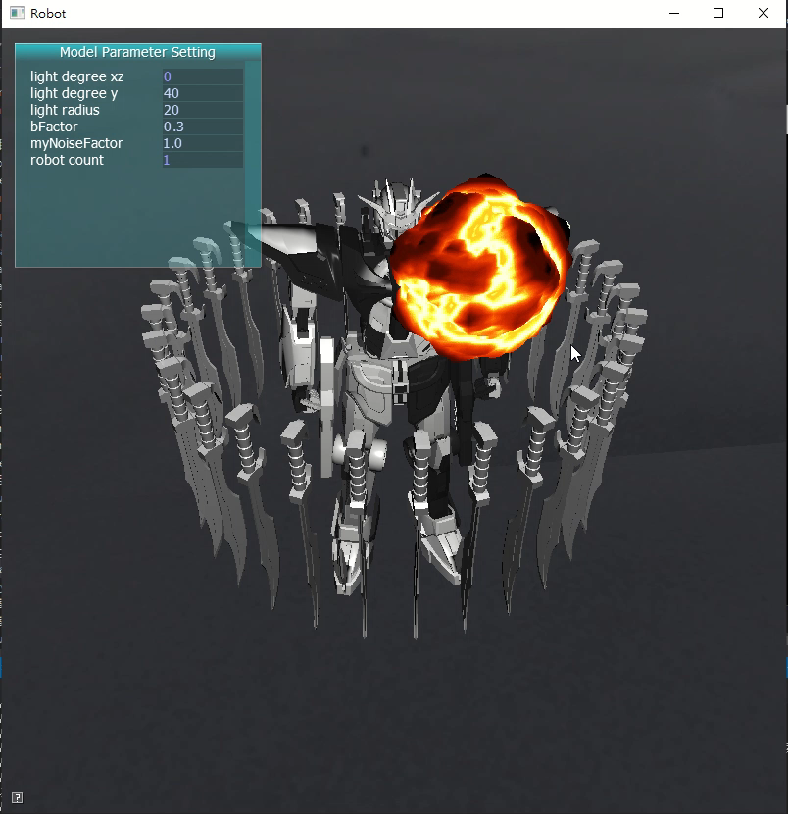
sun

Slide 7
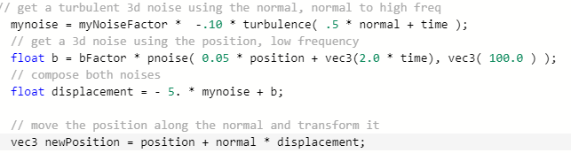
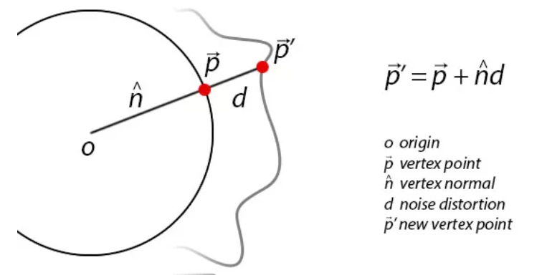
Sun 實作

Slide 8
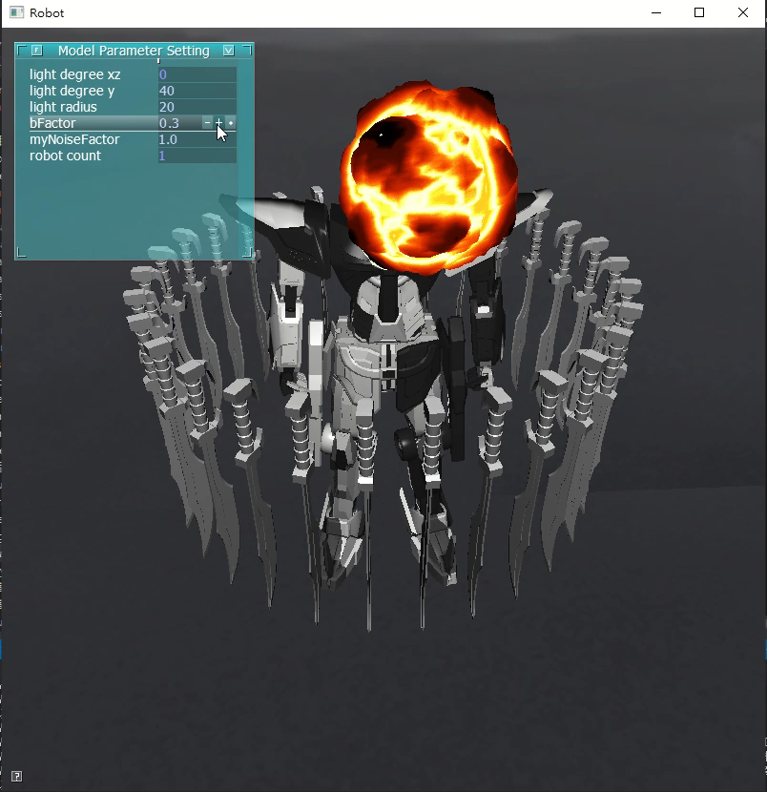
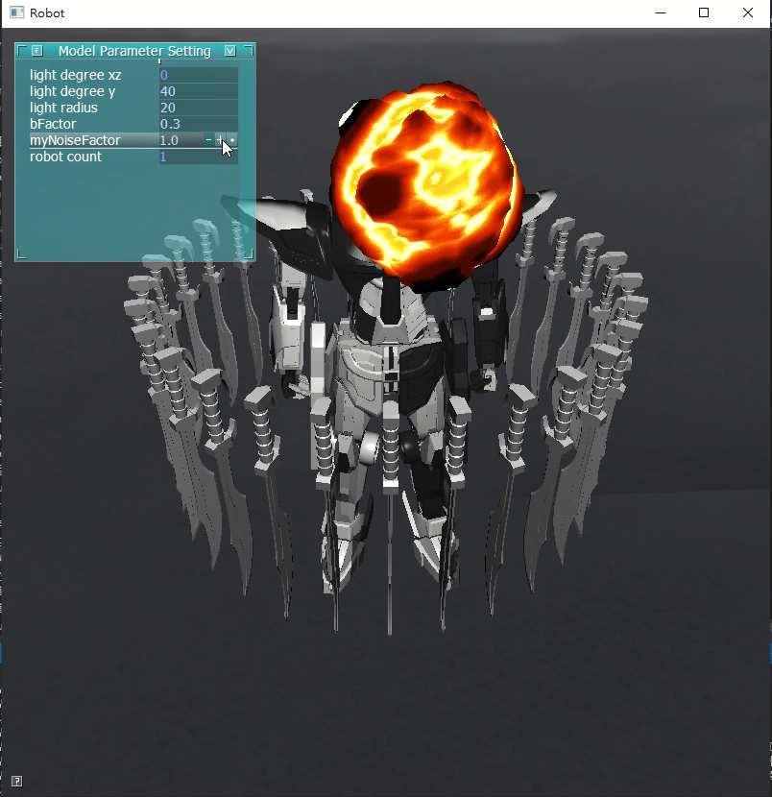
Sun 參數調整

Slide 9
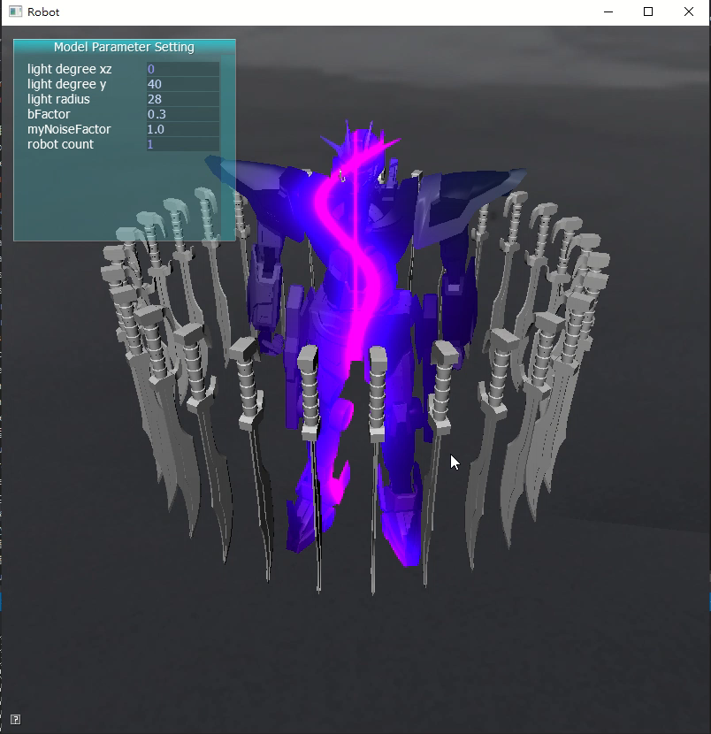
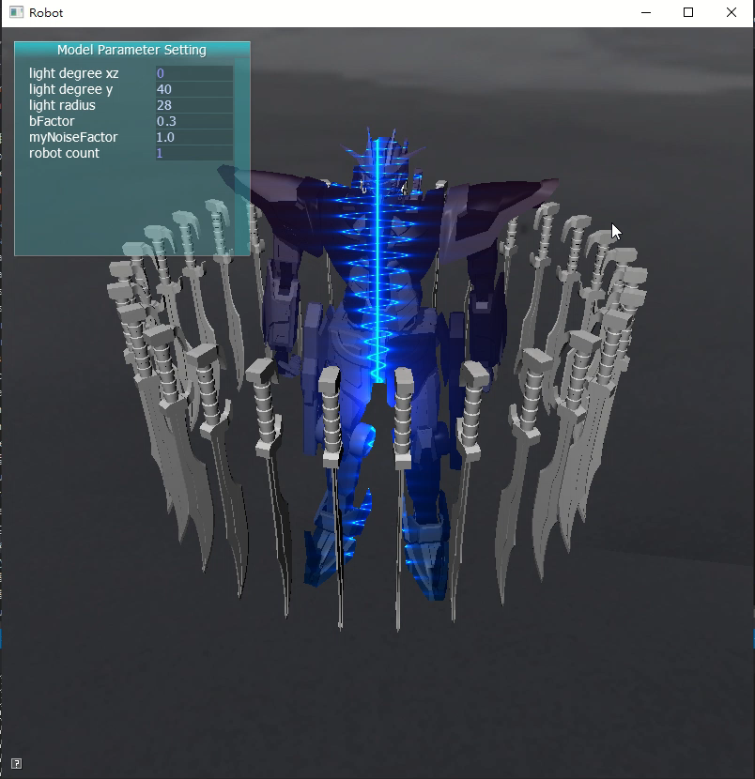
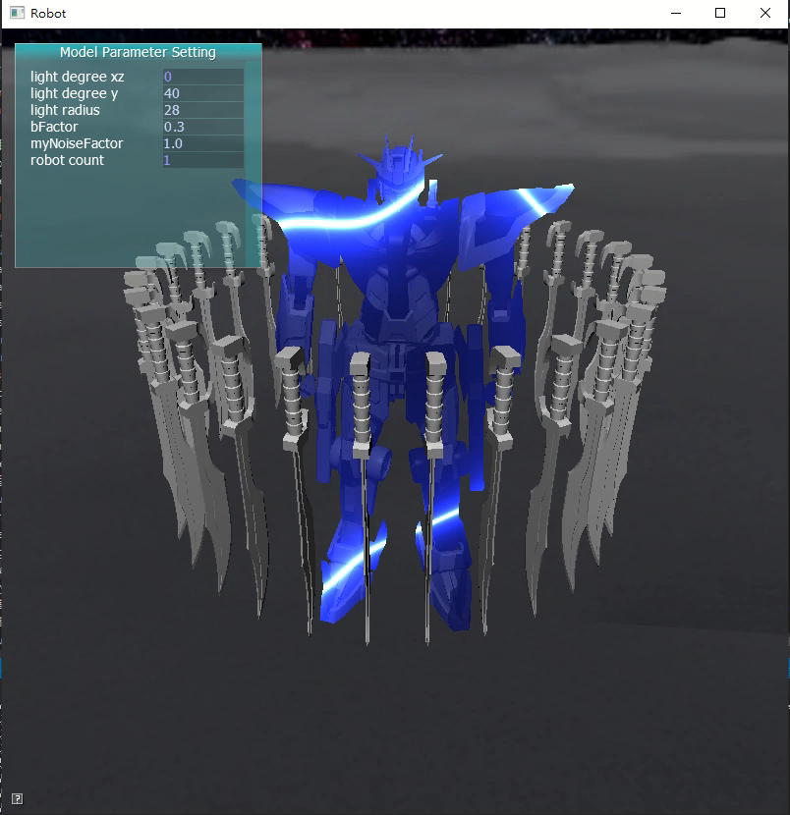
SHADER1-5

Slide 10
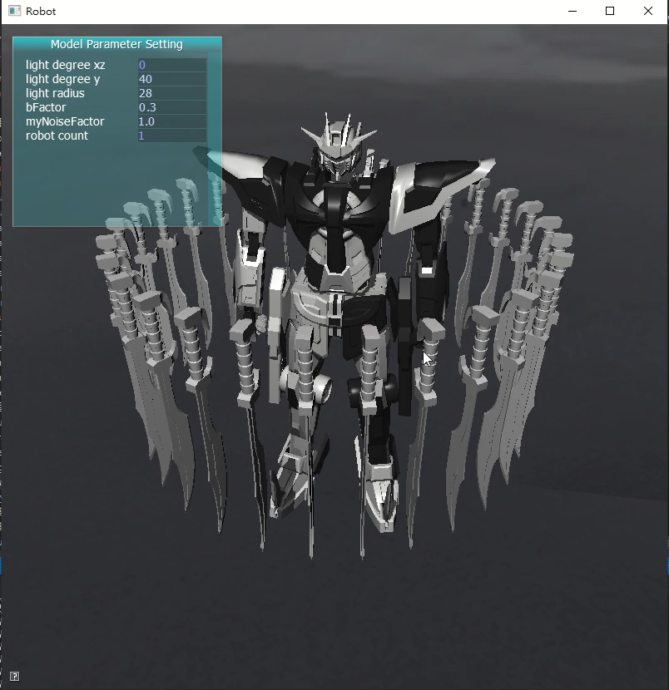
更換cube map樣式

Slide 11
END

